Slide 1


28.07.2022
Softwareprojekt
Desk-Planner
Pinar Goekcek, Jay Imort,
Darios Pachtsinis, Rico Hofmann,
Kyle Mezger

Slide 2






Gliederung
Problem-
stellung
Projekt-
idee
Aufgaben-
verteilung
Projekt-
management
App-
Vorstellung
Fazit und Ausblick

Slide 3
Problemstellung
kein Überblick
nicht ökonomisch und nachhaltig
begrenzte Arbeitsplätze
Arbeitsplatz Blockierung
immungeschwächte Personen
keine Möglichkeit die Belegschaft zu analysieren

Slide 4
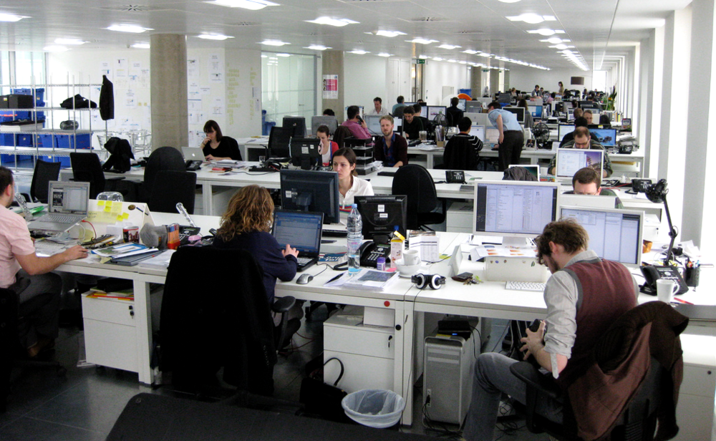
Projektvorstellung
Web-Anwendung
Zeitlich bestimmte Arbeitsplatzbuchung
Graphische Buchungs Seite
15 Minuten Zeitfenster
Dauerbuchungen
Chat-Funktion
Layoutdesigner

Slide 5
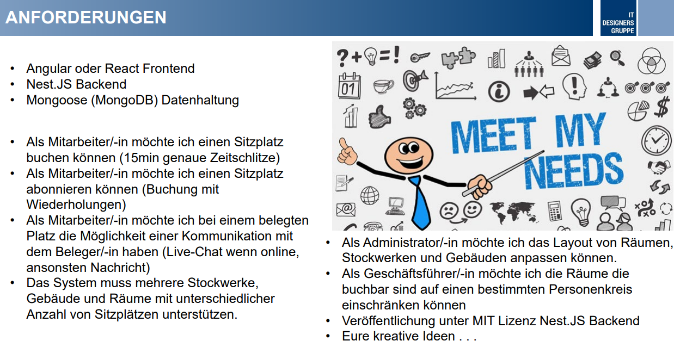

Slide 6




Teamvorstellung + Aufteilung
Pinar Gökcek
Rico Hofmann
Darios Pachtsinis
Jay Imort
Kyle Mezger
Front-End →
Back-End →

Slide 7










Projekt
management
Scrumban
Source Control
Kommunikation
IDE
Notes:
Anzahl Commits, Issues, Meetings 14 Betreuer Meetings, Projects in Github, Protokollführung

Slide 8
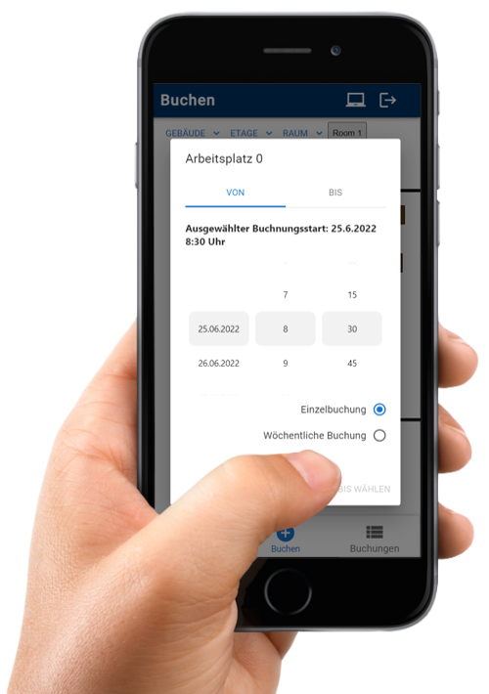
Demo
Vorstellung

Slide 9


Fazit
Erfahrungen
Wissen umgesetzt und ausgebaut
Projektabschluss mit nutzbarem Produkt
Zufrieden
Kein perfektes Produkt → Schritt näher
Notes:
Wissen praktisch:
JavaScript, TypeScript
React Front-End Nutzung
Anlegen von REST APIs
GitHub Nutzung erneut ausgebaut
Issues, Milestones
Material UI

Slide 10




Ausblick
QOL Verbesserungen
Neue Features
Barrierefreiheit
Notes:
QOL:
Buchungsstartzeit nach wählen der Endzeit ändern
Pop-Up bei Tischbuchung, um alle verfügbaren und nicht verfügbaren Buchungszeiten anzeigen zu lassen
Verbesserungen:
Übersicht über Räume im Layoutdesigner → Editieren
Rollenzuweisungen und Rechte über bestimmte Räume buchen zu können
Neue Features:
Täglich Abonnieren
Nachrichtensystem überarbeiten (Live-Chat) mit Kommunikationstechnik
Räume übergeben an Gesprächspartner
Barrierefreiheit:
Kontrastmodi
Schrift- & Symbolgrößen individuell gestalten
Auf Sehschwächen eingehen

Slide 11

Fragen?

